Slide 2
Keuzedeel
Ieder jaar een keuzedeel
Daarnaast vakgerichte vakken
Stage

Slide 3
Waarom keuzedeel veespecialisatie?
Kennis verbreden
Steeds meer instroom studenten zonder bedrijf
Zoekende naar richting die interesseert
Gemengde interesses
Leren van een andere sector
“Kijkje in andermans keuken”
Bedrijfsvoeringen vergelijken → erg leerzaam

Slide 4
Voorstelrondje
Nieuwe klassamenstelling… dus:
Voorstelrondje - Wie ben je - Wat is je achtergrond - Op wat voor stagebedrijf ga je deze periode stagelopen?

Slide 5
BPV (stage)
Stagebeoordeling
Urenrapportage
Contact met bedrijf

Slide 6
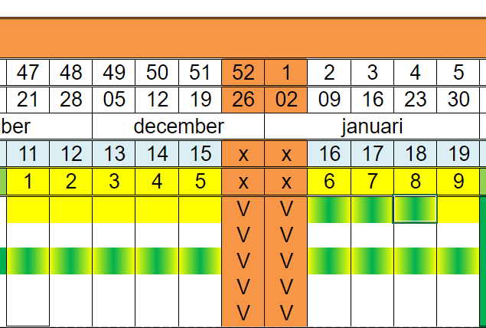
Keuzedeel verloop
BPV rooster
Deze periode duurt 9 weken Maandag keuzedeel les van 11:00-16:45
Excursie* *indien mogelijk met grote groepen.
Stage op woensdagen.
Stage op de volgende maandagen: - 9 januari - 16 januari - 23 januari Noteer deze data goed! Communiceer deze met je stagebedrijf.

Slide 7
Veehouderij specialisatie niveau 3
Examen
Het examen in verslag vorm.
Details hierover volgen later tijdens dit keuzedeel.

Slide 8
Vragen ?

Slide 9
Vandaag
Start portfolio:
Aanmaken mapje keuzedeel
Begin portfolio & opslaan
Titel – inleiding – hoofdstukindeling – paginanummering instellen
Inhoudelijk:
Groepen binnen de varkenssector
Termen en begrippen binnen de varkenssector
Aan de slag met je stagebedrijf: plaats ligging, plattegrond, etc.

Slide 10
Opdracht mindmap
Later in het verslag wordt er besproken over termen & kengetallen in de veehouderij (opdracht 3, niveau 3)
Werk samen in een 2-tal.
Neem een A3 papier
Noteer begrippen en kengetallen die jullie kennen over de varkenshouderij
Plak deze op de muur.
Deze ga je wekelijks met praktijkkennis aanvullen.
Je leert met de gehele klas over de opgedane kennis.

